Slide 1
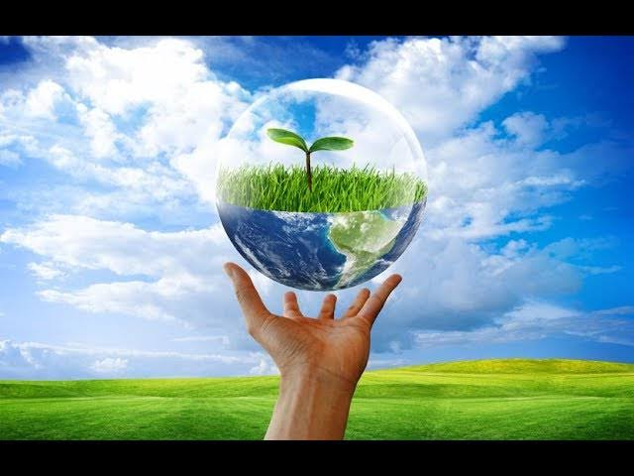
শুভেচছা
সবাইকে

Slide 2
পরিচিতি
শিক্ষক পরিচিতি
পাঠ পরিচিতি
জান্নাতুল ফেরদৌস
সহকারী শিক্ষক বিজ্ঞান
ফেনী আলিয়া কামিল মাদ্রাসা
৮ম শ্রেণি
বিজ্ঞান
চতুর্দশ অধ্যায়
(পরিবেশ এবং বাস্তুতন্ত্র)

Slide 3
শিখনফল
এই পাঠ শেষে শিক্ষার্থীরা..
বাস্তুতন্ত্র কী তা বলতে পারবে ;
বাস্তুতন্ত্রের উপাদানসমূহ ব্যাখ্যা করতে পারবে ;
সুন্দরবনের বাস্তুতন্ত্র বর্ণনা করতে পারবে ;
পুকুরের বাস্তুতন্ত্র বর্ণনা করতে পারবে ।

Slide 4
আজকের পাঠ
## বাস্তুতন্ত্র, বাস্তুতন্ত্রের উপাদান,বাস্তুতন্ত্রের প্রকারভেদ।
(পাঠঃ১, ২,৩-৫)

Slide 5
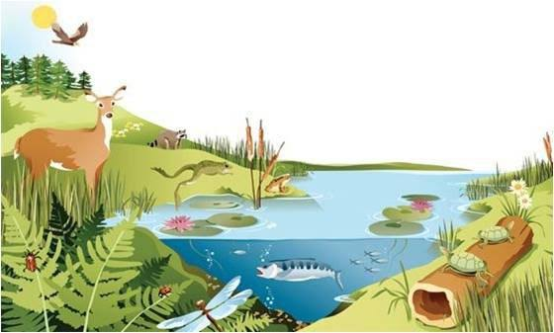
বাস্তুতন্ত্র(ECOSYSTEM)
যে কোন ধরনের বাস্তুতন্ত্র ২টি প্রধান উপাদান (জীব ও অজীব উপাদান) নিয়ে গঠিত।
যে কোন পরিবেশের জীব ও অজীব উপাদানসমূহের মধ্যে পারস্পরিক ক্রিয়া,আদান-প্রদান ইত্যাদির মাধ্যমে যে তন্ত্র(system) গড়ে উঠে তাকে বাস্তুতন্ত্র বলে।

Slide 6
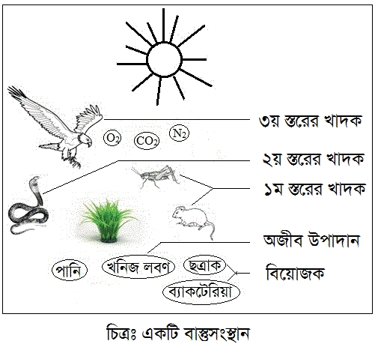
বাস্তুতন্ত্রের উপাদান
বাস্তুতন্ত্র
অজীব উপাদান
জীব উপাদান
অজীব উপাদানঃ বাস্তুতন্ত্রের সকল প্রাণহীন উপাদান। এরা ২ধরনের।
১.অজৈব/ভৌত উপাদানঃখনিজ লবণ,মাটি, পানি,বায়ু,তাপ,আর্দ্রতা।
২.জৈব উপাদানঃসকল জীবের মৃত ও গলিত দেহাবশেষ।

Slide 7
একক কাজ
## বাস্তুতন্ত্র কী?৩টি অজৈব উপাদানের নাম লিখ।

Slide 8
জীব উপাদানঃপরিবেশের সকল জীবন্ত উপাদান।জীব উপাদানকে আবার ৩ভাগে বিভক্ত করা যায়।
১.উৎপাদকঃযারা নিজেদের খাদ্য নিজেরা তৈরি করে অর্থাৎ সবুজ উদ্ভিদ হল উৎপাদক।
২.খাদকঃ কোন উদ্ভিদ বা প্রাণীকে খেয়ে যারা বেঁচে থাকে।বাস্তুতন্ত্রে ৩ধরনের খাদক রয়েছে।
জীব উপাদান
উৎদাদক
খাদক
বিয়োজক
১ম স্তরের খাদক
২য় স্তরের খাদক
৩য় স্তরের খাদক
ক.১ম স্তরের খাদকঃএরা সাধারণত উদ্ভিদভোজী, তাই তৃণভোজী নামেও পরিচিত।যেমনঃগরু,ছাগল,ছোট কীটপতংগ।

Slide 9
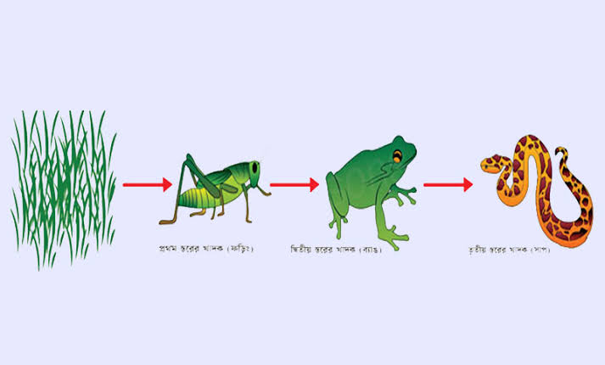
খ.২য় স্তরের খাদকঃএরা ১ম স্তরের খাদকদের ভক্ষন করে।পাখি, ব্যাঙ,মানুষ।
গ.৩য় স্তরের খাদকঃ যারা ২য় স্তরের খাদকদের খায়।যেমনঃবক, মানুষ।এদের মধ্যে যারা আবার একাধিক স্তরের খাদকদের ভক্ষন করে তাদেরকে সর্বভুক বলে।
৩.বিয়োজকঃএরা(ব্যাকটেরিয়া, ছত্রাক) মৃত উদ্ভিদ ও প্রাণি দেহকে রাসায়নিক বিক্রিয়ার মাধ্যমে বিয়োজিত(পচিয়ে) করে জৈব ও অজৈব দ্রব্য তৈরি করে।যার কিছু অংশ তস্রা খাদ্য হিসেবে গ্রহণ করে বাকী অংশ মাটি ও বায়ুতে ফিরিয়ে দেয়।যা উৎদাদক তথা উদ্ভিদ পুনরায় গ্রহণ করে।

Slide 10
বাস্তুতন্ত্রের প্রকারভেদ
স্থলজ বাস্তুতন্ত্রঃবাংলাদেশের বনভূমি অঞ্চলকেপ্রধান ২টি অঞ্চলে ভাগ করা যায়।
১.সিলেট ও পার্বত্য চট্টগ্রামের বনাঞ্চল
২.খুলনা সমুদ্র উপকূলবর্তী সুন্দরবন অঞ্চল
২প্রকার
স্থলজ
জলজ
বনভূমির বাস্তুতন্ত্র
মরুভূমির বাস্তুতন্ত্র
পুকুরের বাস্তুতন্ত্র
নদ-নদীর বাস্তুতন্ত্র
সমুদ্রের বাস্তুতন্ত্র
সুন্দবনের বনাঞ্চলঃম্যানগ্রোভ বন নামে পরিচিত।
জোয়ার-ভাটার কারণে এ অঞ্চলে মাটির লবনাক্ততা বেশি,মাটি বেশ কর্দমাক্ত। তাই লবনাক্ততা সহ্যকারী উদ্ভিদই এ বনে জন্মে।

Slide 11
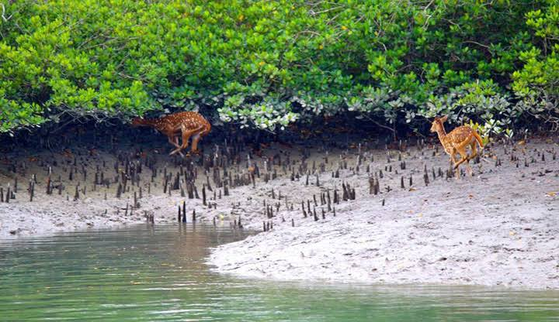
মাটি কর্দমাক্ত থাকার কারণে উদ্ভিদসমূহ অক্সিজেন গ্রহণ করতে পারে না। তাই এখানকার উদ্ভিদের মূল মাটির নিচে না গিয়ে উপরে উঠে আসে এবং মূলের আগায় অসংখ্য ছিদ্র থাকে।
সুন্দরী, গরান,গেওয়া,গোলপাতা প্রধান উদ্ভিদ,এরা উৎপাদক।
পোকামাকড়, পাখি,হরিণ ১ম স্তরের, বানর,কচ্ছপ, সারস ২য় স্তরের, বাঘ,শূকর সর্বোচ্চ স্তরের খাদক।

Slide 12
জলজ বাস্তুতন্ত্র
স্বাদু পানির ১টি ছোট পুকুর জলজ বাস্তুতন্ত্রের স্বয়ংসম্পূর্ণ উদাহরণ।
পুকুরের বাস্তুতন্ত্রের উপাদানসমূহ
অজীব উপাদান
জীব উপাদান
পানি,দ্রবীভূত অক্সিজেন,কার্বন-ডাইঅক্সাইড,জৈব পদার্থ।যা জীব সরাসরি গ্রহণ করতে পারে।
উৎপাদক
১ম স্তরের খাদক
২য় স্তরের খাদক
৩য় স্তরের খাদক
বিয়োজক

Slide 13
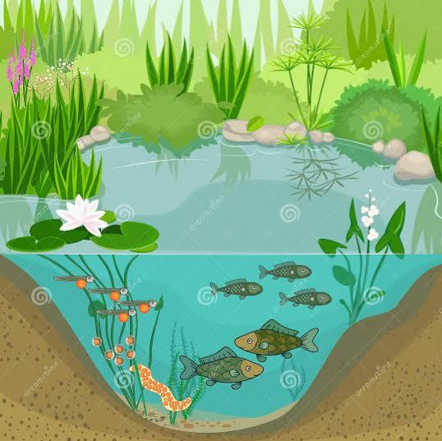
জীবজ উপাদানঃ
উৎপাদকঃভাসমান ক্ষুদ্র ক্ষুদ্র আণুবীক্ষণিক উদ্ভিদ,যেগুলো ফাইটোপ্লাংটন নামে পরিচিত। রয়েছে ক্ষুদ্র ক্ষুদ্র আণুবীক্ষণিক প্রাণি,যা জুপ্লাংকটন নামে পরিচিত। এছাড়াও ভাসনাম উদ্ভিদ শাপলা, কচুরিপানা।
১ম স্তরের খাদকঃজলজ কীটপতঙ্গ, ছোট মাছ,শামুক, ঝিনুক যারা উৎপাদক খেয়ে জীবন ধারণ করে।
২য় স্তরের খাদকঃএকটু বড় মাছ,ব্যাঙ।
৩য় স্তরের খাদকঃকচ্ছপ,বক,সাপ।
বিয়োজকঃপুকুরের মৃত জীবকে পঁচনে সহায়তাকারী ব্যাকটেরিয়া, ছত্রাক হল বিয়োজক।

Slide 14
দলীয় কাজ
## বাংলাদেশের বনাঞ্চলের প্রধান ভাগ গুলোর নাম লিখ এবং সুন্দর বনের বৈশিষ্ঠগুলো লিখ।

Slide 15
মূল্যায়ন
জলজ বাস্তুতন্ত্র কয় প্রকার ও কি কি?
ফাইটোপ্লাংটন কি?
বিয়োজক ব্যাখ্যা কর।
বহুনির্বাচনি
নিচের কোনটি ১ম স্তরের খাদক?
ক.জুপ্লাংটন খ.ঝিনুক
গ.কচ্ছপ ঘ.ছত্রাক

Slide 16
বাড়ির কাজ
## তোমার দেখা ১টি বাস্তুতন্ত্র ব্যাখ্যা
কর।

Slide 17
সবাইকে
ধন্যবাদ

